Slide 1
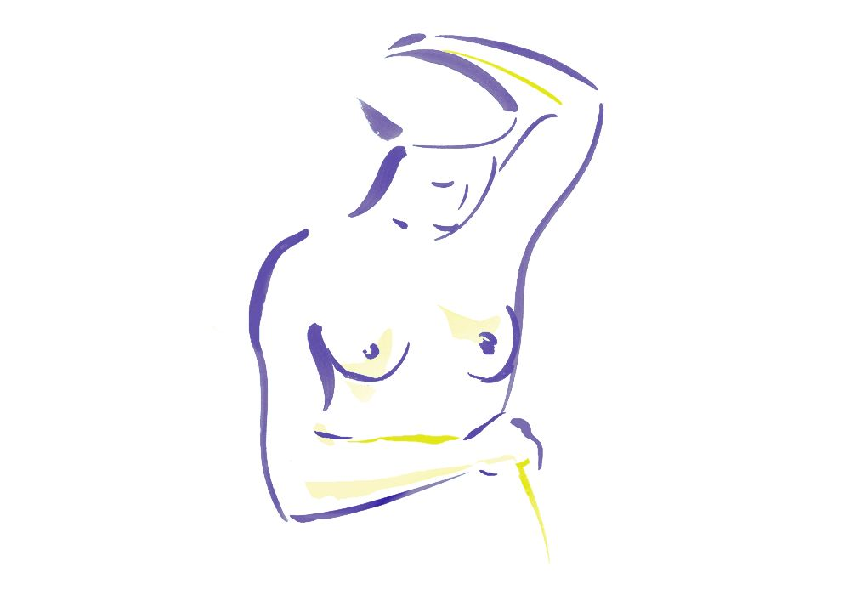
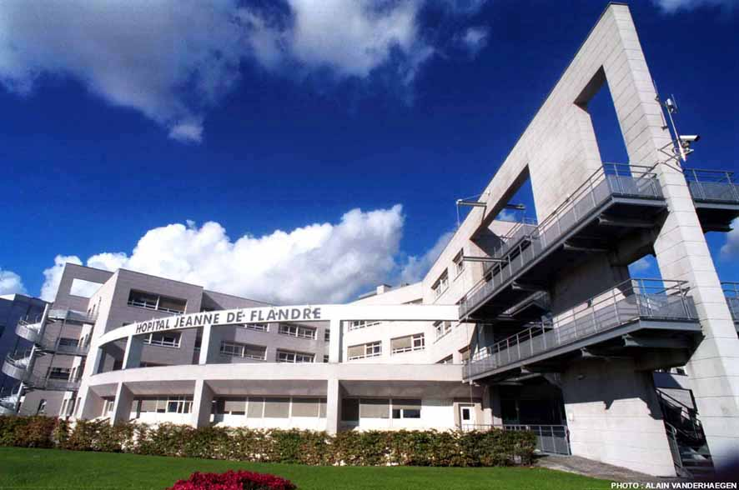
RADIOTHERAPIE DES CANCERS DU SEIN
Dr Loïc BOULANGER, Pr Denis VINATIER
Service de chirurgie gynécologique et mammaire
Hôpital Jeanne de Flandre, CHRU de Lille
Dr Louis GRAS
Service de radiothérapie, Centre Oscar Lambret, Lille

Slide 2
Pour les cancers invasifs, en cas de mastectomie partielle
Méta-analyse (Oxford), Niveau de preuve I
32800 femmes
Réduction du risque relatif de récidive locorégionale de 69%, soit une réduction absolue à 5 ans de 19% (26% sans RT, 7% avec RT).
Corrélé à une diminution de la mortalité spécifique, voire globale à long terme. Plus l’effet locorégional obtenu était important, plus le risque relatif de mortalité à 15 ans était réduit : - 17% soit 5.4 % en valeur absolue.
Proportionnel et indépendant de l’atteinte axillaire

Slide 3
Pour les cancers invasifs, en cas de mastectomie totale
Le plus souvent avec curage axillaire, effets observés de même ampleur:
Réduction du risque de récidive locorégionale d’environ 70%
Réduction de la mortalité par cancer du sein à 15 ans de 15% (54.1% vs 60.1% p=0.00002) pour les N+
Réduction du risque de récidive LR proportionnelle quel que soit le statut ganglionnaire avec une discordance pour les patients N0 en termes de mortalité à 15 ans

Slide 4
Pour les cancers invasifs, si N+
Effet bénéfique de la radiothérapie indépendant:
Du nombre de ganglions axillaires atteints (1-3 ou > 3)
De l’âge au diagnostic
Du traitement systémique délivré (CT, HT)
Notes:
4
4

Slide 5
Traitement locorégional si conservation mammaire
Mastectomie partielle
Mise en place de clips dans le lit tumoral++
Atteinte histologique des berges?
Non
Oui
Reprise chirurgicale conservatrice possible dans des conditions esthétiques satisfaisantes ?
oui
non
Radiothérapie 45 à 50 Gy
En fractionnement classique de 2Gy /par fraction
Surimpression de 16 Gy
en fractionnement classique de 2Gy par fraction
Reprise chirurgicale
conservatrice
Atteinte unifocale d’une berge,
ou marge tissu sain <2mm
Atteinte étendue
ou multifocale
des berges
RCP
Mastectomie
Option: RMI si N – et si absence d’indications
d’irradiation pariétale

Slide 6
Diapo: Dr L. Gras, COL, Lille
Radiothérapie des aires ganglionnaires
(axillaire, sus-claviculaire, CMI)
Statut ganglionnaire post chirurgical
pN0, pN0(i+), pN1 mi
> pN1mi
Option:
Tumeurs internes ou centrales en fonction de l’âge,
de la taille tumorale, de la présence d’ emboles vasculaires.
Radiothérapie de la CMI et du sommet de l’aisselle
45 à 50Gy en fractionnement classique de 2 Gy par fraction
Irradiation du creux axillaire
après curage: indication exceptionnelle
Standard:
Pas d’irradiation ganglionnaire
Radiothérapie CMI + sus claviculaire
45 à 50 Gy en fractionnement
classique de 2 Gy par fraction
RCP

Slide 7
Diapo: Dr L. Gras, COL, Lille
Indications de radiothérapie
de la paroi thoracique après mastectomie
Mastectomie radicale modifiée
Atteinte ganglionnaire axillaire?
non
oui
pN0
pN+
Age <40 ans
T3, T4
T2 des quadrants internes
Sexe masculin
Multifocalité macroscopique (sur pièce)
Options en fonction de certains FR
Grade 3
Emboles vasculaires
Pas de facteur de risque
Irradiation pariétale
thoracique
45 à 50 Gy en fractionnement
classique de 2Gy par fraction
<12 semaines après chirurgie ou < 5 semaines après la dernière cure si chimiothérapie adjuvante
Standard
Absence de RT
* Toute indication d’irradiation ganglionnaire indique une irradiation pariétale.

Slide 8
Délais / Chir / CT
Référentiel INCA:
En l’absence de chimiothérapie adjuvante, le délai de mise en route de la radiothérapie ne doit pas dépasser 12 semaines après chirurgie.
Après une chimiothérapie adjuvante, il est recommandé de ne pas débuter la radiothérapie au‑delà de 6 mois après la chirurgie et au‑delà de 5 semaines après la chimiothérapie.
La réalisation d’une reconstruction mammaire immédiate ou la prescription d’une thérapie ciblée ne doivent pas modifier ces délais.
Saint Paul de Vence :
8 semaines après la chirurgie
20 à 24 semaines après la chirurgie si chimiothérapie

Slide 9
Radiothérapie et CCIS avec chirurgie conservatrice
Réduction des taux de toutes les récidives ≈ 50%
Effet proche des CCI/CLI
Pas d’augmentation de cancer contro-latéral
Echec dans 15-20% ?
Pas d’impact sur la survie

Slide 10
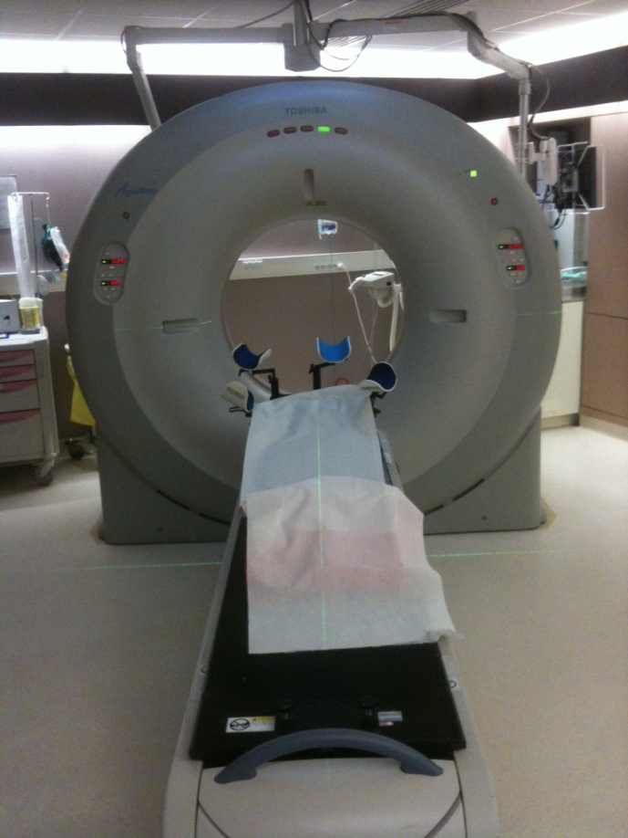
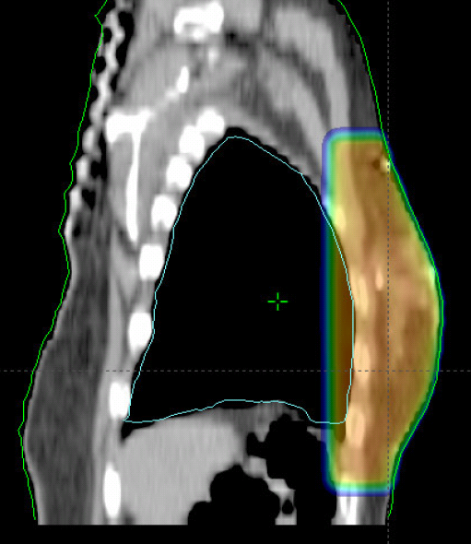
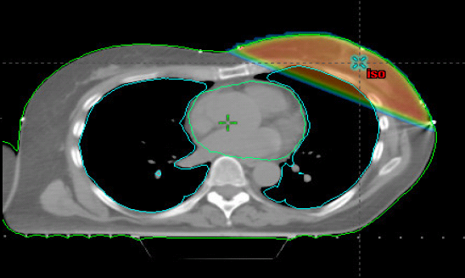
Techniques & Volumes
Diapo: Dr L. Gras, COL, Lille

Slide 11
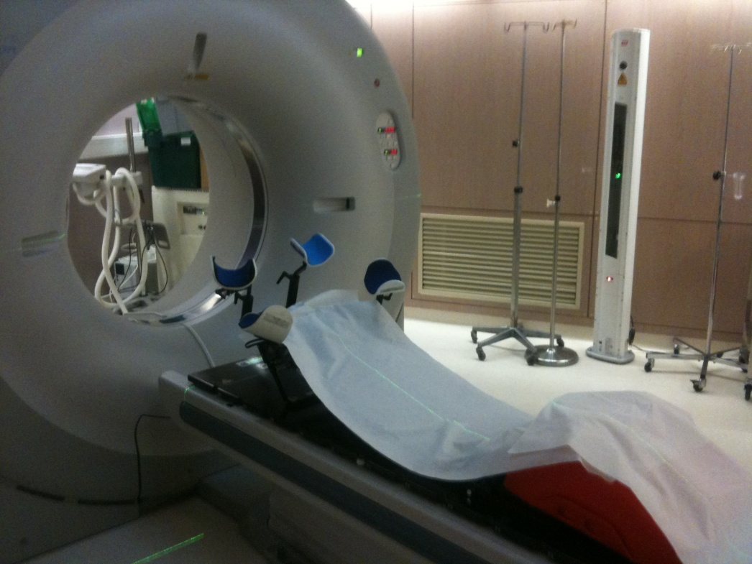
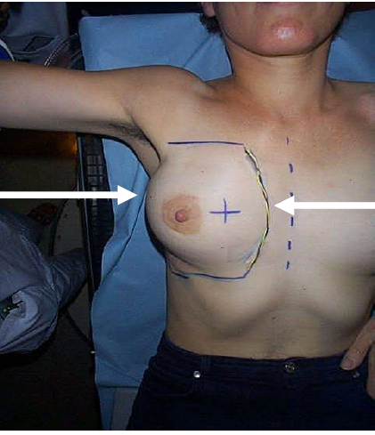
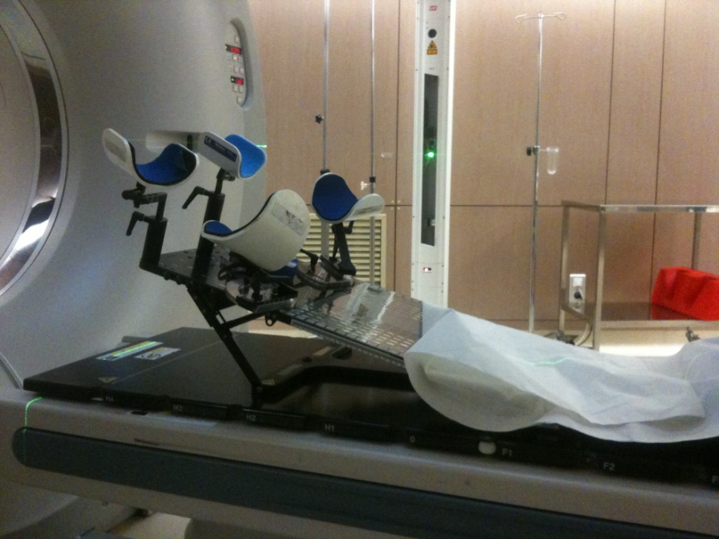
Première étape: scanner de plannification
Diapo: Dr L. Gras, COL, Lille
Tatouage de 5 points de référence
2 sur le plan axial de référence
3 sur un plan axial d’alignement

Slide 12
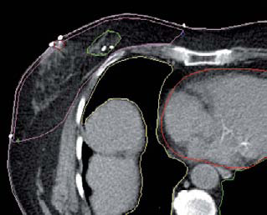
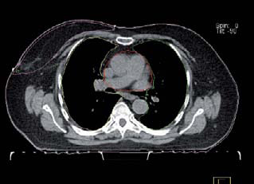
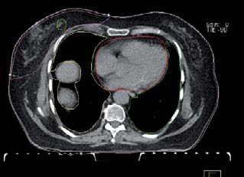
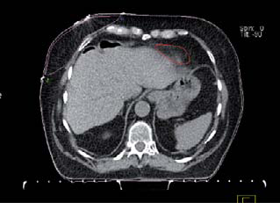
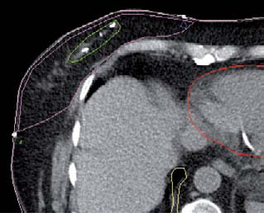
2ème étape: délinéation
Organes à risques:
Poumons
Sein controlatéral
Cœur
Moelle
Thyroïde
Volumes cibles
Sein
Lit de tumorectomie
Aires ganglionnaires
Diapo: Dr L. Gras, COL, Lille

Slide 13
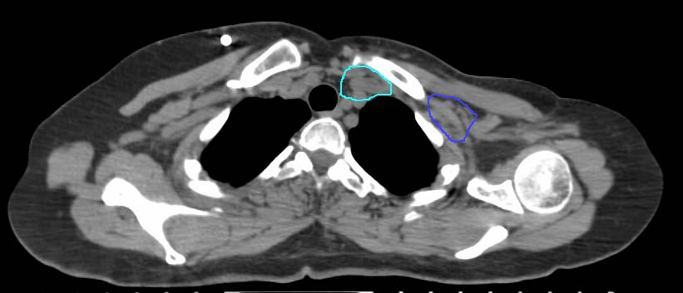
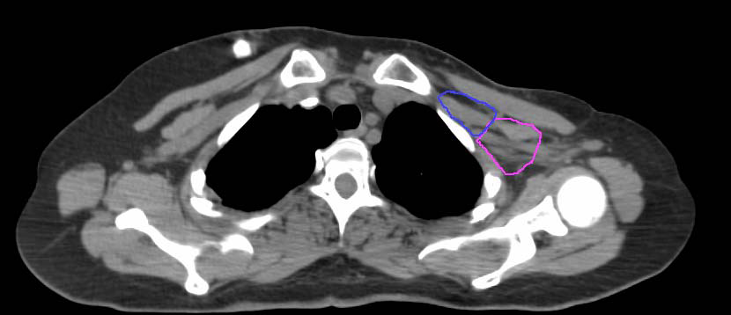
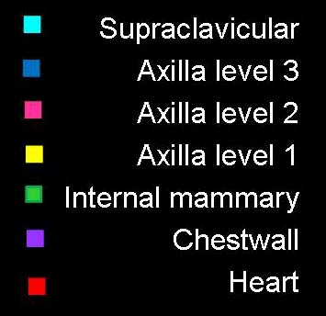
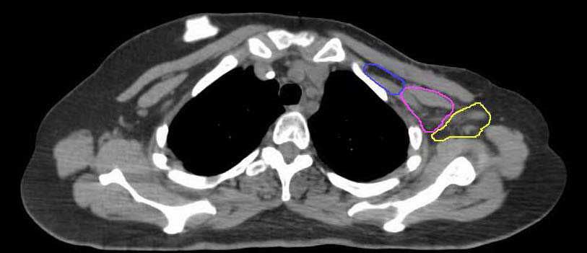
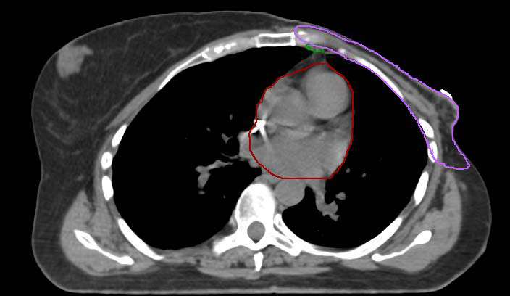
Diapo: Dr L. Gras, COL, Lille

Slide 14
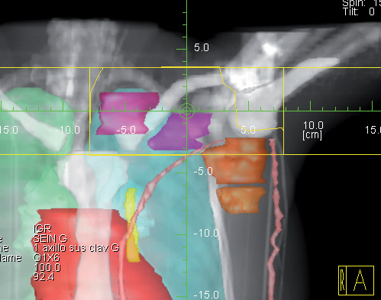
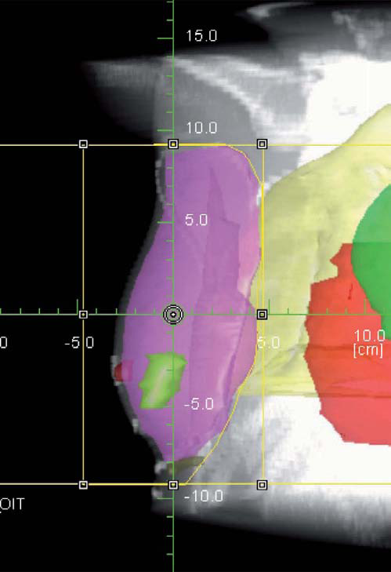
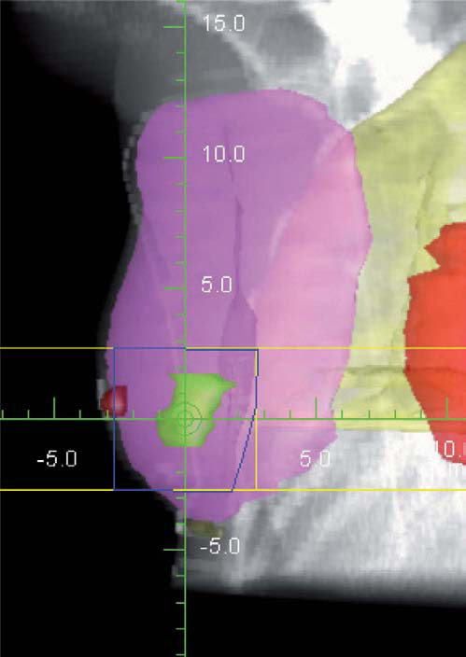
3 ème étape: dosimétrie
Diapo: Dr L. Gras, COL, Lille

Slide 15
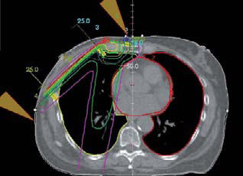
Dosimétrie: mise en place des faisceaux
Diapo: Dr L. Gras, COL, Lille
Sus clav et Sous clav
Chaine Mammaire Interne
Faisceaux directs pondérés à l’épaisseur des tissus avec mixage photons –électrons
Respect des contraintes aux organes à risques (poumon, cœur )

Slide 16
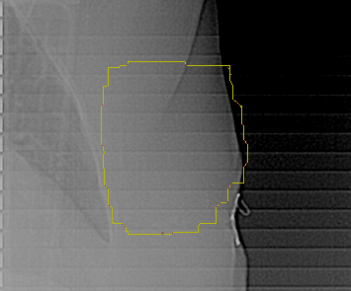
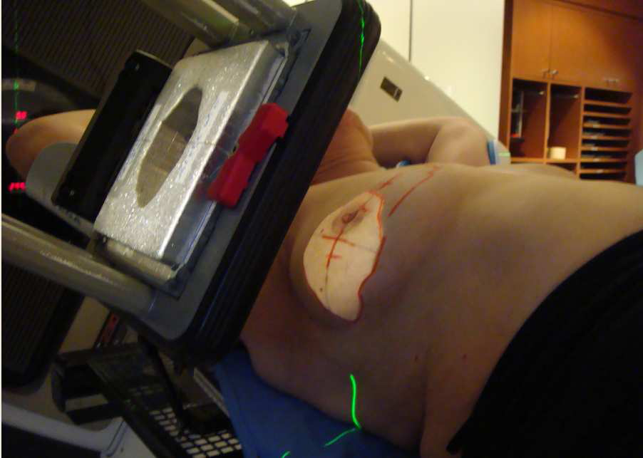
Traitement
Diapo: Dr L. Gras, COL, Lille
Après validation physicien & médecin de la dosimétrie
Contrôle clinique & des imageries de positionnement
Durée:
5 semaines pour le sein +/- les aires ganglionnaires
50 Gy > 2Gy/fr
1.5 semaines pour le boost sur le lit tumorectomie
16 Gy > 2Gy/fr

Slide 17
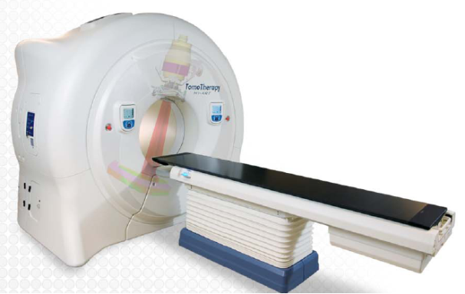
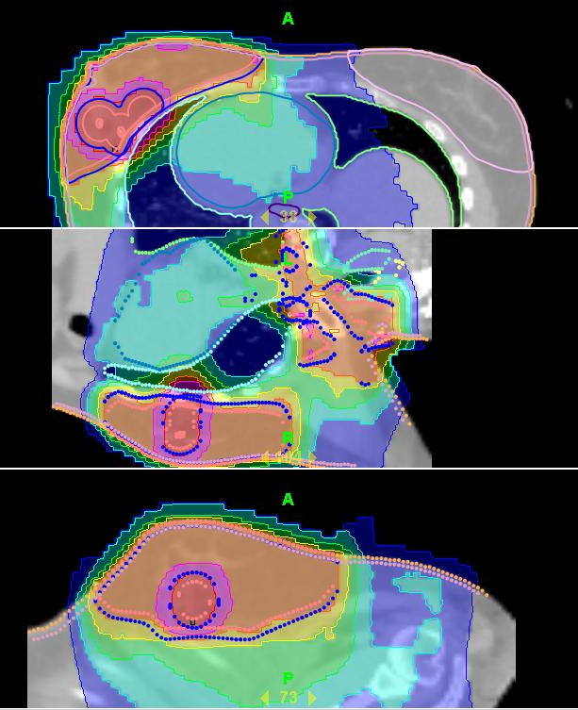
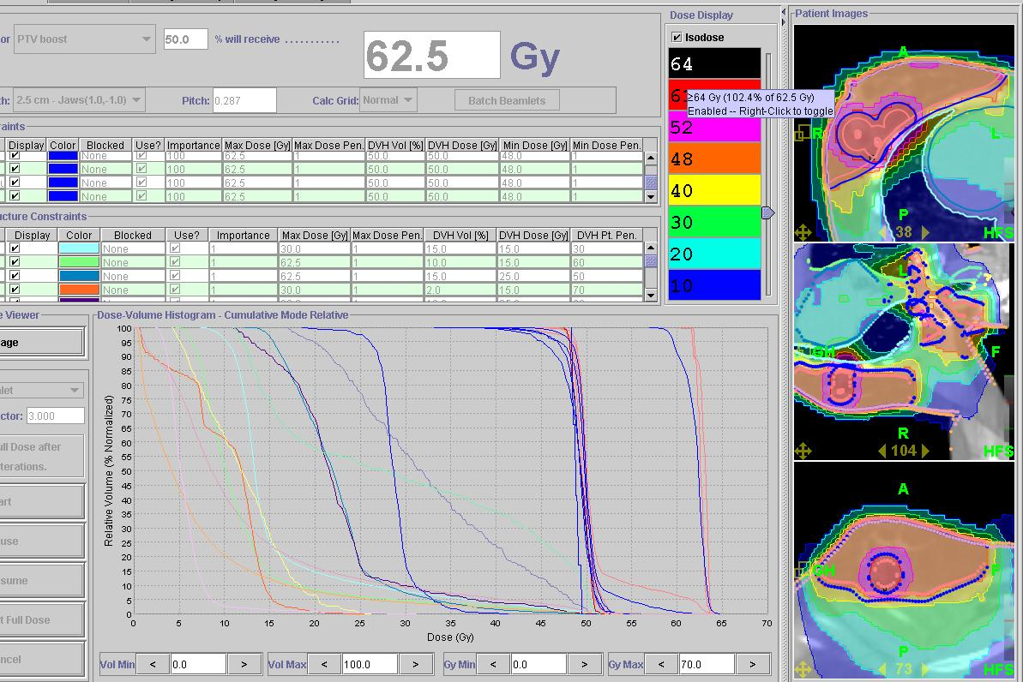
Tomothérapie & Sein
Diapo: Dr L. Gras, COL, Lille

